Slide 1
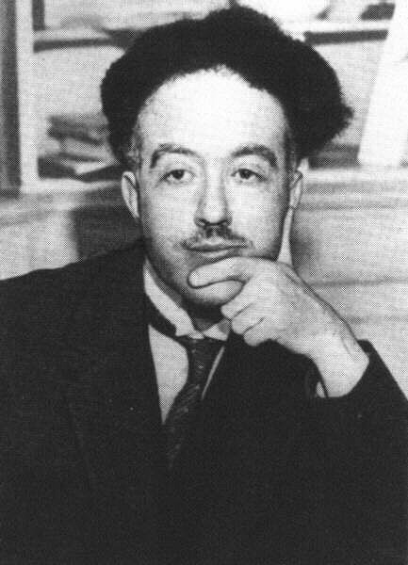


德布罗意（1892 — 1987）
法国物理学家
1924年他在博士论文《关于量子理论的研究》中提出把粒子性和波动性统一起来. 5年后为此获得诺贝尔物理学奖.爱因斯坦誉之为“揭开一幅大幕的一角”.
它为量子力学的建立提供
了物理基础.
END

